Slide 1

纯免费PPT即点即下载，无注册、无套路
http://gitppt.com
不信你试试（狗头）
第一PPT模板网-WWW.1PPT.COM

Slide 2
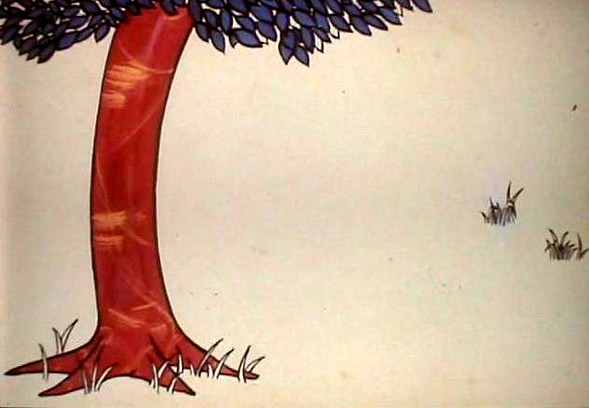
纯免费PPT即点即下载，无注册、无套路
http://gitppt.com
不信你试试（狗头）
從前有一棵樹……

Slide 3
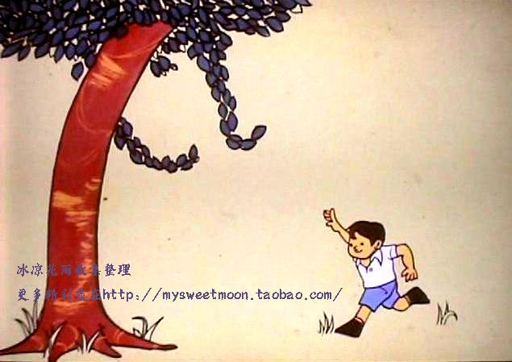
纯免费PPT即点即下载，无注册、无套路
http://gitppt.com
不信你试试（狗头）
她好愛一個小男孩。
每天男孩都會跑來，

Slide 4
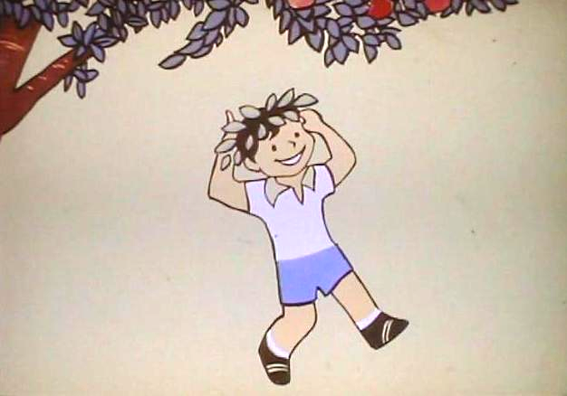
纯免费PPT即点即下载，无注册、无套路
http://gitppt.com
不信你试试（狗头）
收集她的葉子，
把葉子編成皇冠，
扮起森林裡的國王。

Slide 5
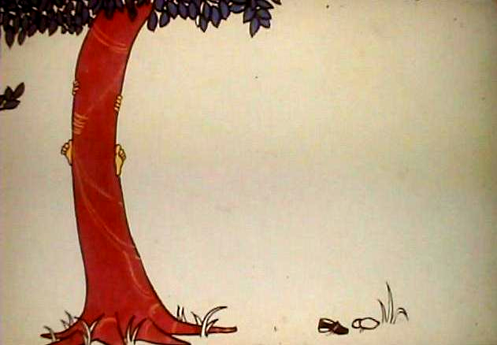
纯免费PPT即点即下载，无注册、无套路
http://gitppt.com
不信你试试（狗头）
男孩會爬上樹幹，

Slide 6
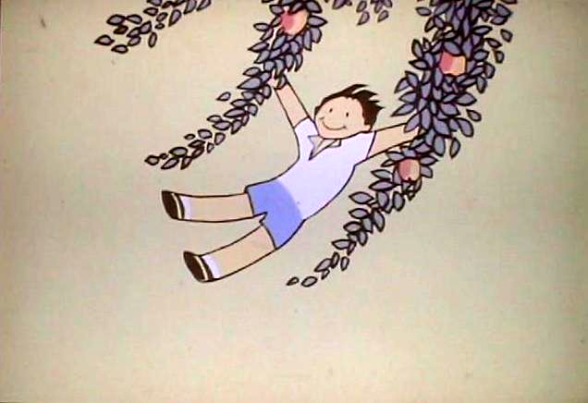
纯免费PPT即点即下载，无注册、无套路
http://gitppt.com
不信你试试（狗头）
抓著樹枝盪鞦韆，

Slide 7
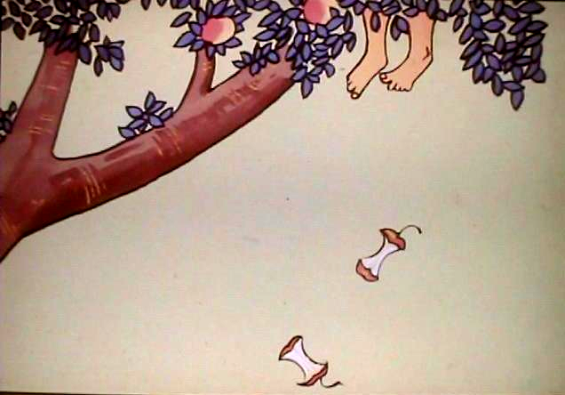
纯免费PPT即点即下载，无注册、无套路
http://gitppt.com
不信你试试（狗头）
吃吃蘋果。

Slide 8
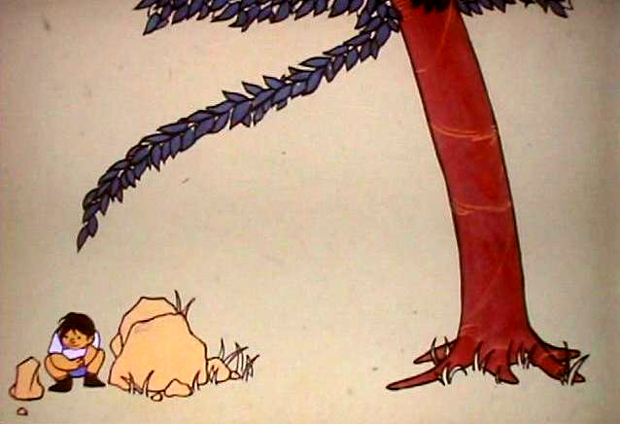
纯免费PPT即点即下载，无注册、无套路
http://gitppt.com
不信你试试（狗头）
他們會一起玩捉迷藏。

Slide 9
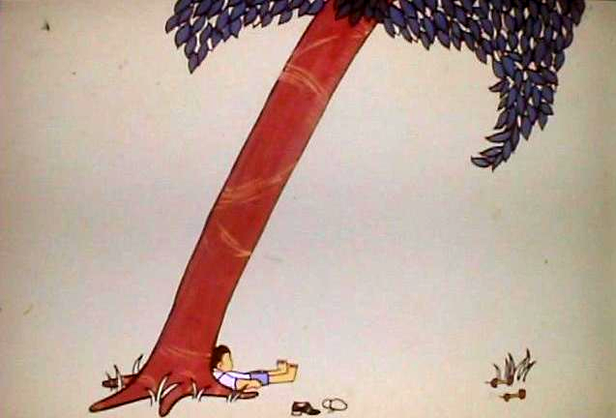
纯免费PPT即点即下载，无注册、无套路
http://gitppt.com
不信你试试（狗头）
玩累了，
男孩就在她的樹蔭下睡覺。

Slide 10
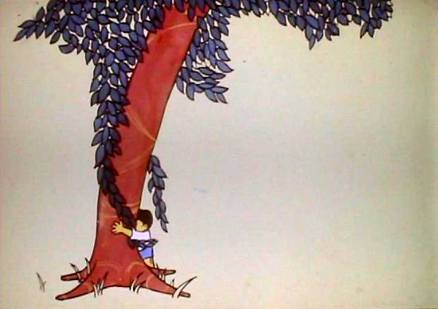
纯免费PPT即点即下载，无注册、无套路
http://gitppt.com
不信你试试（狗头）
男孩好愛這棵樹……
好愛喔！
樹好快樂。
Notes:
PPT模板：www.1ppt.com/moban/ PPT素材：www.1ppt.com/sucai/
PPT背景：www.1ppt.com/beijing/ PPT图表：www.1ppt.com/tubiao/
PPT下载：www.1ppt.com/xiazai/ PPT教程： www.1ppt.com/powerpoint/
资料下载：www.1ppt.com/ziliao/ 范文下载：www.1ppt.com/fanwen/
试卷下载：www.1ppt.com/shiti/ 教案下载：www.1ppt.com/jiaoan/
PPT论坛：www.1ppt.cn PPT课件：www.1ppt.com/kejian/
语文课件：www.1ppt.com/kejian/yuwen/ 数学课件：www.1ppt.com/kejian/shuxue/
英语课件：www.1ppt.com/kejian/yingyu/ 美术课件：www.1ppt.com/kejian/meishu/
科学课件：www.1ppt.com/kejian/kexue/ 物理课件：www.1ppt.com/kejian/wuli/
化学课件：www.1ppt.com/kejian/huaxue/ 生物课件：www.1ppt.com/kejian/shengwu/
地理课件：www.1ppt.com/kejian/dili/ 历史课件：www.1ppt.com/kejian/lishi/

Slide 11
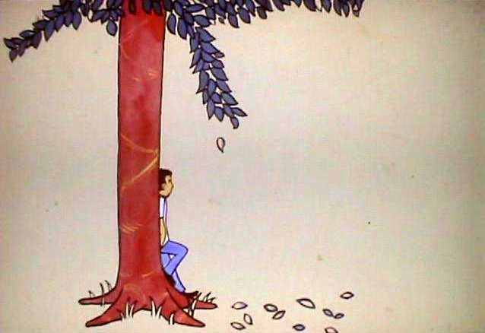
纯免费PPT即点即下载，无注册、无套路
http://gitppt.com
不信你试试（狗头）
日子一天天過去，

Slide 12
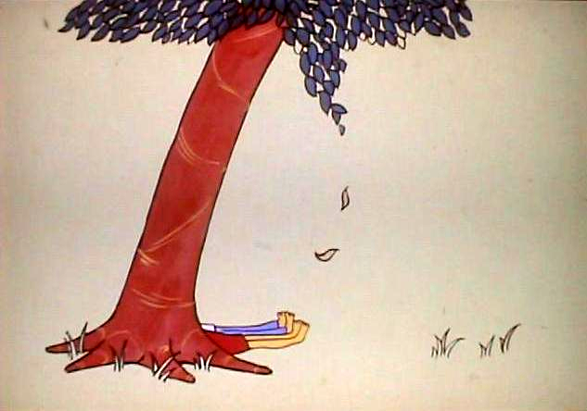
纯免费PPT即点即下载，无注册、无套路
http://gitppt.com
不信你试试（狗头）
男孩長大了。

Slide 13
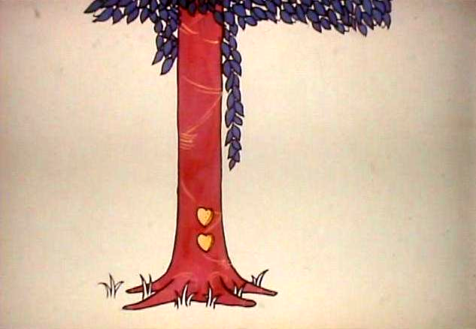
纯免费PPT即点即下载，无注册、无套路
http://gitppt.com
不信你试试（狗头）
樹常常好孤獨。

Slide 14
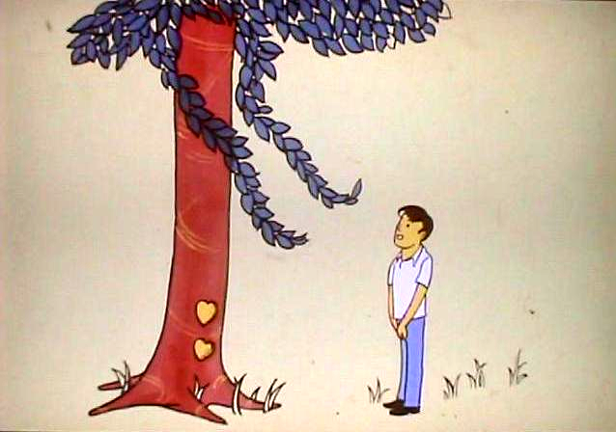
纯免费PPT即点即下载，无注册、无套路
http://gitppt.com
不信你试试（狗头）
有一天，
男孩來到樹下
樹說：「來啊，孩子，
來爬上我的樹幹，抓著
我的樹枝盪鞦韆，吃吃
蘋果，在我的樹蔭下玩耍，
快快樂樂的！」

Slide 15
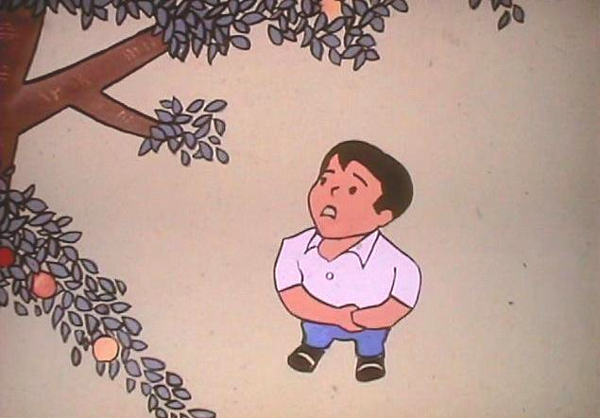
纯免费PPT即点即下载，无注册、无套路
http://gitppt.com
不信你试试（狗头）
「我不是小孩子了，我不要
爬樹和玩耍。」男孩說。
「我要買東西來玩，我要錢。
妳可以給我一些錢嗎？」

Slide 16
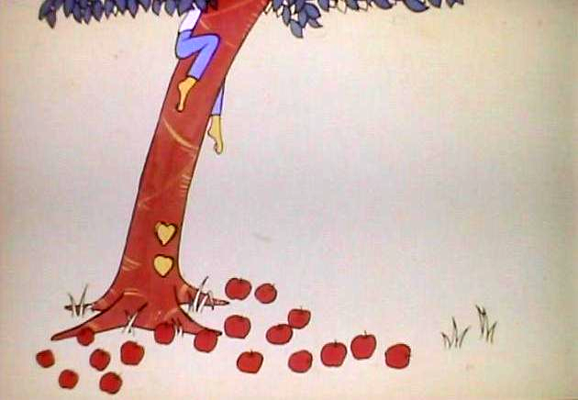
纯免费PPT即点即下载，无注册、无套路
http://gitppt.com
不信你试试（狗头）
「真抱歉。」樹說「我沒有錢。
我只有樹葉和蘋果。孩子，
拿我的蘋果到城裡去賣。這樣，
你就會有錢，你就會快樂了。」
於是男孩爬到樹上，
摘下她的蘋果，
把蘋果通通帶走了。
樹好快樂。

Slide 17
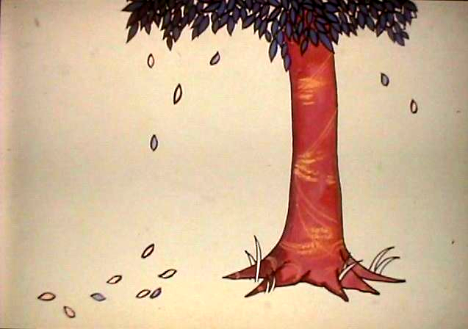
纯免费PPT即点即下载，无注册、无套路
http://gitppt.com
不信你试试（狗头）
男孩好久都沒有再來……
樹好傷心。

Slide 18
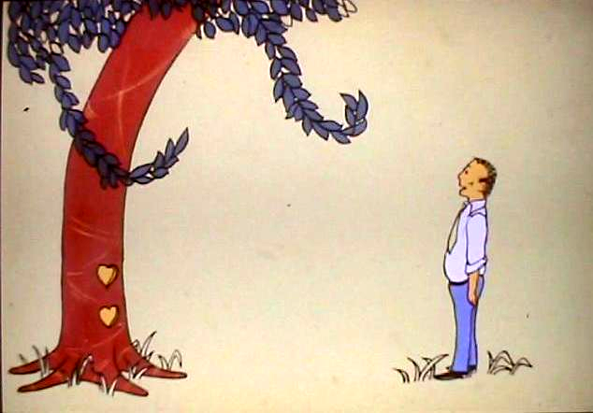
纯免费PPT即点即下载，无注册、无套路
http://gitppt.com
不信你试试（狗头）
有一天，
男孩回來了，
樹高興得發抖，
她說：「來啊！孩子，
爬上我的樹幹，
抓著我的樹枝盪鞦韆，
快快樂樂的。」

Slide 19
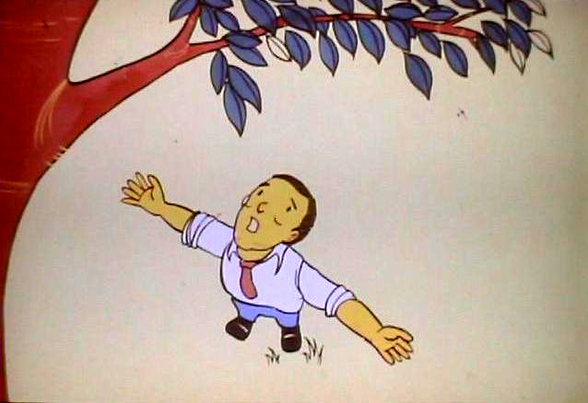
纯免费PPT即点即下载，无注册、无套路
http://gitppt.com
不信你试试（狗头）
「我太忙，沒時間爬樹。」男孩說。
「我想要一間房子保暖。」他說 「我想要妻子和小孩，
所以我需要一間房子，
妳可以給我一間房子嗎？

Slide 20
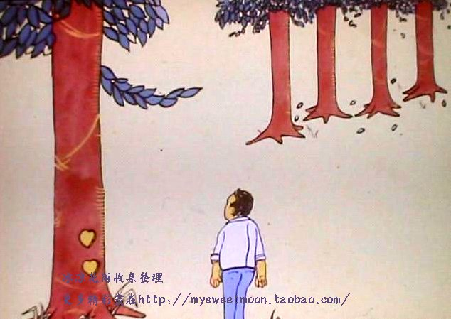
纯免费PPT即点即下载，无注册、无套路
http://gitppt.com
不信你试试（狗头）
「我沒有房子。」樹說。
「森林就是我的房子，
不過 ，你可以砍下我的
樹枝，去蓋房子，這樣
你就會快樂了。」

Slide 21
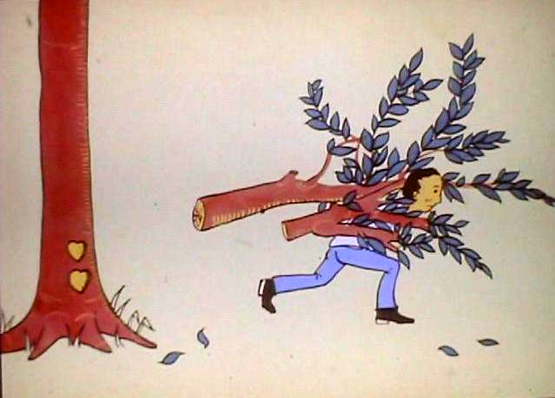
纯免费PPT即点即下载，无注册、无套路
http://gitppt.com
不信你试试（狗头）
於是男孩砍下了
她的樹枝，
把樹枝帶走，
去蓋房子。

Slide 22
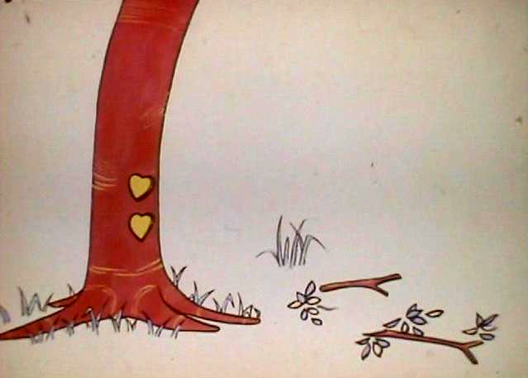
纯免费PPT即点即下载，无注册、无套路
http://gitppt.com
不信你试试（狗头）
樹好快樂。

Slide 23
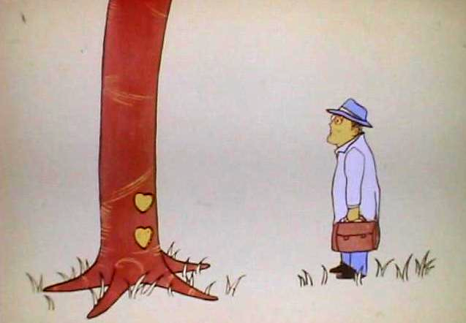
纯免费PPT即点即下载，无注册、无套路
http://gitppt.com
不信你试试（狗头）
可是男孩好久都沒有再來，
所以當男孩再回來的時候，
樹太快樂了，快樂得幾乎
說不出話來。
「來啊！孩子」
她輕輕地說
「過來，來玩呀！」

Slide 24
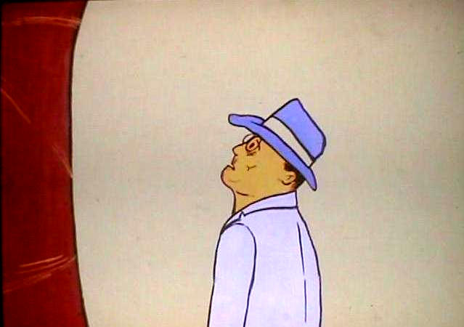
纯免费PPT即点即下载，无注册、无套路
http://gitppt.com
不信你试试（狗头）
「我又老又傷心，玩不動了」男孩說。
「我想要一條船，可以帶我遠離這裡。
妳可以給我一條船嗎？」

Slide 25

纯免费PPT即点即下载，无注册、无套路
http://gitppt.com
不信你试试（狗头）
「砍下我的樹幹去造條船吧！」樹說。
「這樣你就可以遠航……你就會快樂。」

Slide 26
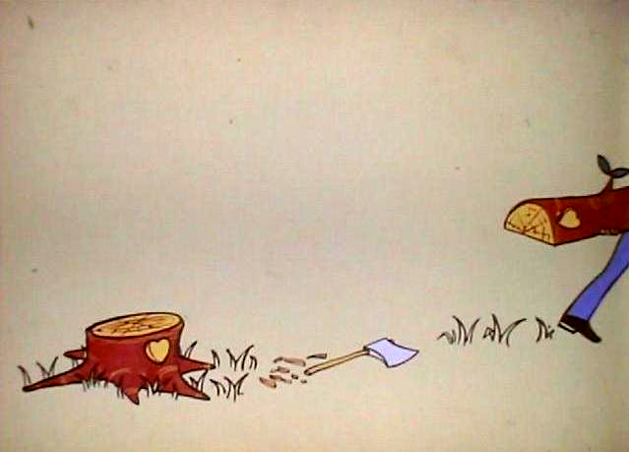
纯免费PPT即点即下载，无注册、无套路
http://gitppt.com
不信你试试（狗头）
於是男孩砍下了她的樹幹，
造了條船，坐船走了。

Slide 27
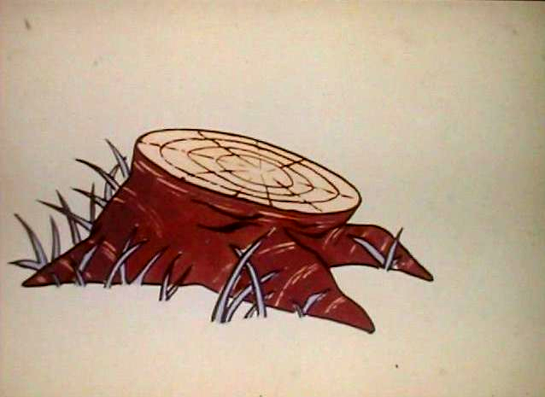
纯免费PPT即点即下载，无注册、无套路
http://gitppt.com
不信你试试（狗头）
樹好快樂……
但不是真的。

Slide 28
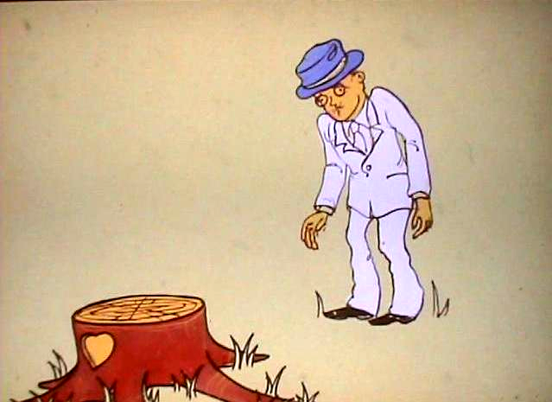
纯免费PPT即点即下载，无注册、无套路
http://gitppt.com
不信你试试（狗头）
過了好久好久，那男孩又再回來了。
「我很抱歉，孩子。」
樹說：「我已經沒有東西
可以給你了，我的蘋果沒了。」
「我的牙齒也咬不動蘋果了。」
「我的樹枝沒了。」
「你不能在上面盪鞦韆了──」
「我太老了，不能在
上面盪鞦韆。」男孩說。

Slide 29
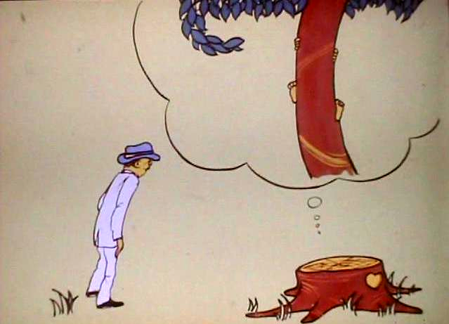
纯免费PPT即点即下载，无注册、无套路
http://gitppt.com
不信你试试（狗头）
「我的樹幹沒了。」樹說。
「你不能爬──」
「我太累了，爬不動的。」男孩說。
「我很抱歉。」樹嘆了口氣。

Slide 30
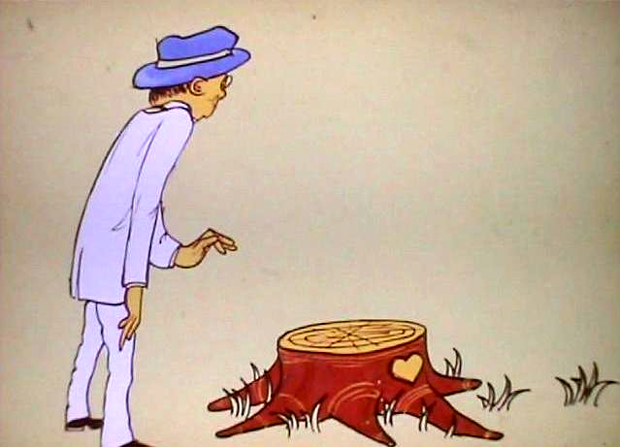
纯免费PPT即点即下载，无注册、无套路
http://gitppt.com
不信你试试（狗头）
「我真希望我能給你什麼……
可是我什麼也沒了。我只剩下
一塊老樹根。我很抱歉……」
「我現在要的不多。」男孩說。
「只要一個安靜，可以坐著
休息的地方。我好累好累。」

Slide 31
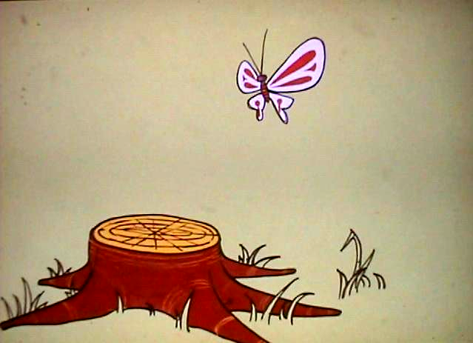
纯免费PPT即点即下载，无注册、无套路
http://gitppt.com
不信你试试（狗头）
「好啊。」樹一邊說，
一邊努力挺直身子。
「正好啊，老樹根是最適合
坐下來休息的。來啊！
孩子，坐下來，坐下來休息。」

Slide 32
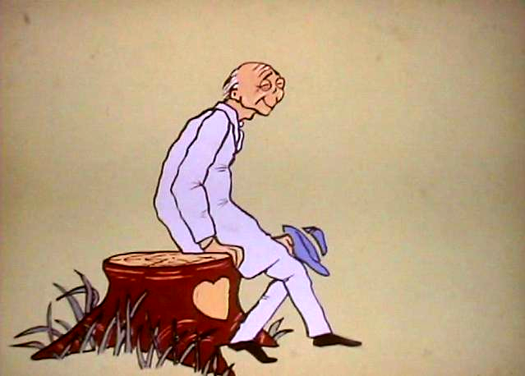
纯免费PPT即点即下载，无注册、无套路
http://gitppt.com
不信你试试（狗头）
記得有空多多陪父母說說話
男孩坐了下來。
樹好快樂。

Slide 33
纯免费PPT即点即下载，无注册、无套路
http://gitppt.com
不信你试试（狗头）
有一棵大树，
春天倚着她幻想；
夏天倚着她繁茂；
秋天倚着她成熟；
冬天倚着她沉思；
这棵大树就是妈妈，
No matter how busy you are, share some time with parents.
祝天下所有的母亲身体健康，一生平安！

